Slide 1

PORTFOLIO PROJECT · AI ENGINEERING
ScholarBot AI
AI Learning Workspace — asisten belajar berbasis LLM dengan Lightweight RAG, semantic search, dan gamifikasi progres belajar.
React + Vite
FastAPI
Groq · GPT-OSS 120B
RAG + NumPy
Herald Michain Samuel Theo · heraldmsamueltheo@gmail.com · Versi 3.2 (Juli 2026)
Notes:
Pembuka: ScholarBot AI adalah proyek personal di bidang AI Engineering — chatbot edukasi yang bisa menjawab dari dokumen milik pengguna sendiri, dibangun dari prototipe Streamlit sampai arsitektur produksi React + FastAPI.

Slide 2
RINGKASAN PROYEK
Apa itu ScholarBot AI?
Jawaban dari materi kamu sendiri. ScholarBot menjawab pertanyaan berdasarkan dokumen yang di-upload pengguna (PDF/TXT), bukan sekadar pengetahuan umum internet.
111
13
tes otomatis lulus
endpoint REST API
100% pass rate
FastAPI + SSE
Belajar dua arah, bukan sekadar tanya-jawab. Minta penjelasan ulang, rangkuman, mind map, sampai soal latihan yang langsung dinilai dan tercatat sebagai progres.
7.762
2.174
baris kode Python
baris React SPA
Dibangun dalam dua fase. Fase 1 prototipe Streamlit untuk memvalidasi ide, fase 2 migrasi penuh ke React SPA + FastAPI untuk kualitas produksi.
9 modul terpisah
Vite + Tailwind
Status v3.2 — production-ready · 4 personality mode · 5 mode belajar · RAG multi-dokumen · tanpa vector database
Notes:
Ringkasan: apa produknya, untuk siapa, dan seberapa besar basis kodenya. Angka-angka di kanan diambil langsung dari repositori dan hasil pytest.

Slide 3
LATAR BELAKANG
Masalah yang Dipecahkan
TANTANGAN
SOLUSI SCHOLARBOT
Chatbot umum tidak tahu materi kamu
RAG dokumen end-to-end
Jawaban generik, tidak nyambung dengan catatan atau modul kuliah yang sedang dipelajari.
Upload PDF/TXT, teks diekstrak dan dipotong, jawaban dikutip dari isi dokumen tersebut.
Vector database itu mahal & berat
Semantic search ringan
Menambah infrastruktur, dependensi, dan biaya hosting untuk proyek belajar berskala kecil.
Cosine similarity NumPy + embedding API gratis — tanpa vector DB, tanpa model lokal.
Belajar dengan chatbot terasa pasif
Progres yang terukur
Tidak ada ukuran kemajuan — pengguna tidak tahu sudah paham sejauh mana.
Quiz otomatis dari riwayat diskusi, skor langsung memperbarui mastery per topik.
Streamlit membatasi interaksi
Arsitektur produksi
Sulit membuat streaming, drag-and-drop, dan visual interaktif yang halus.
React SPA + FastAPI dengan token streaming SSE dan sesi terisolasi per tab.
Notes:
Empat masalah nyata dan bagaimana tiap keputusan desain menjawabnya. Poin kedua adalah keputusan arsitektur utama: memilih pendekatan ringan dibanding vector database.

Slide 4
ARSITEKTUR
Tiga Lapisan, Satu Alur Data
01
02
03
Frontend — React SPA
Backend — FastAPI
AI & Retrieval
React 18 + Vite 5
Tailwind + Framer Motion
ReactFlow untuk mind map
Pembaca stream fetch/SSE
13 endpoint REST
Streaming token via SSE
Sesi terisolasi per tab
Upload multipart PDF/TXT
Groq · GPT-OSS 120B
Embedding all-MiniLM-L6-v2
Cosine similarity NumPy
Fallback keyword TF
Prompt Layer
Services Layer
Storage Layer
4 personality mode + 5 mode belajar, prompt builder terpusat
document_loader · chunker · retriever · semantic_search
JSON session store + cache embedding per sesi
Notes:
Alur data: browser mengirim pesan ke FastAPI, FastAPI mengambil konteks dokumen dari services layer, lalu meneruskan prompt ke Groq dan mengalirkan token kembali ke UI.

Slide 5






FITUR
Enam Kemampuan Inti
RAG Multi-Dokumen
Semantic Search + Sitasi
Chat Streaming
Upload PDF/TXT, teks diekstrak, dipotong, dan dijadikan sumber jawaban.
Pencarian berbasis makna, dan tiap klaim ditandai [n] ke potongan sumbernya.
Jawaban muncul token demi token lewat Server-Sent Events.
Quiz Otomatis
Mind Map Interaktif
Memory & Personality
Soal pilihan ganda dirangkai dari riwayat diskusi, langsung dinilai.
Struktur materi divisualkan dengan ReactFlow dan bisa di-expand per node.
Ingat nama dan topik; 4 gaya bicara dan 5 mode belajar yang bisa dipilih.
Notes:
Enam fitur inti. Yang paling membedakan dari chatbot biasa adalah kombinasi RAG dokumen dengan quiz otomatis yang menghasilkan progres terukur.

Slide 6

ALUR TEKNIS
Pipeline RAG: Dokumen menjadi Jawaban
1
2
3
4
5
Upload
Ekstraksi
Chunking
Retrieval
Generation
Drag & drop PDF/TXT ke endpoint /api/upload
pypdf untuk PDF, deteksi encoding otomatis untuk TXT
Semantic chunking adaptif, fallback ke paragraf
Hybrid: cosine embedding + keyword TF, top-k = 3
Konteks disuntik ke prompt, dijawab GPT-OSS 120B
Setiap tahap punya jalur cadangan
Bila API embedding sedang offline atau kena rate limit, sistem otomatis turun ke keyword retrieval; PDF yang gagal diekstrak dilaporkan dengan pesan jelas, bukan error mentah. Fitur tetap berjalan tanpa intervensi pengguna.
Notes:
Highlight rekayasa: pipeline dirancang degradasi bertahap (graceful degradation) — tidak pernah gagal total ketika layanan eksternal bermasalah.

Slide 7
DEEP DIVE
Mesin Semantic Search Ringan
1
Embedding tanpa dependensi berat
services/semantic_search.py
Vektor diambil sekali batch dari Hugging Face Inference API (all-MiniLM-L6-v2). Tidak ada model lokal, tidak ada PyTorch.
def hybrid_retrieve(query, chunks, top_k=3):
emb = get_embeddings_batch(texts)
if not emb:
return keyword_retrieve(query, chunks)
q = get_embeddings_batch([query])[0]
for c in chunks:
s = cosine_similarity(q, c.embedding)
# gilir hasil antar dokumen sumber
return round_robin(scored_by_doc, top_k)
2
Cosine similarity murni NumPy
Skor dinormalisasi dari rentang [-1, 1] ke [0, 1] agar bisa dipakai langsung sebagai indikator relevansi.
3
Round-robin antar dokumen
Hasil digilir per sumber sehingga satu dokumen dominan tidak menenggelamkan dokumen lain.
4
Cache embedding di sesi
Hasilnya: pencarian makna tanpa vector database, tanpa biaya infrastruktur tambahan, dan tetap jalan saat offline.
Vektor chunk disimpan di state sesi, jadi query berikutnya tidak memanggil API lagi.
Notes:
Bagian paling teknis dari proyek. Kuncinya: mendapatkan manfaat dense retrieval tanpa menambah dependensi berat, dengan fallback yang selalu tersedia.

Slide 8

KEPUTUSAN DESAIN
Kenapa Hybrid, Bukan Salah Satu Saja
Keyword TF
Dense Embedding
Hybrid
DIPAKAI
Cepat dan selalu tersedia offline
Mudah di-debug dan transparan
Buta terhadap sinonim & parafrase
Menangkap makna, bukan ejaan
Kuat untuk pertanyaan bebas
Bergantung API — bisa rate-limit
Semantic lebih dulu untuk akurasi
Keyword sebagai jaring pengaman
Akurasi naik, ketersediaan tetap 100%
Adaptive Semantic Chunking
Teks dipotong tepat di titik pergantian topik: kemiripan antar kalimat berurutan dihitung, lalu dipecah pada ambang persentil ke-25 yang dihitung dinamis per dokumen. Dokumen panjang dikelompokkan per tiga kalimat agar payload embedding tetap hemat.
Notes:
Ini bagian yang menunjukkan trade-off engineering: bukan memilih teknologi paling canggih, tapi kombinasi yang paling andal untuk konteks proyek.

Slide 9
GAMIFIKASI
Progres Belajar yang Benar-benar Terukur
Diskusi terekam
MASTERY PROGRESS
1
Topik yang dibahas dideteksi otomatis dari percakapan dan disimpan di state sesi.
Sidebar memperlihatkan penguasaan tiap topik yang naik seiring quiz dijawab benar.
Machine Learning
82%
Soal dirangkai AI
2
Endpoint /api/quiz meminta model Groq membuat soal pilihan ganda dari riwayat topik.
Elastisitas Ekonomi
64%
Sistem Pernapasan
45%
Skor jadi mastery
3
/api/quiz/submit mencatat jawaban dan langsung memperbarui progress bar per topik.
Ilustrasi tampilan sidebar mastery (data contoh).
Notes:
Gamifikasi bukan sekadar badge: skor quiz benar-benar mengubah angka mastery yang tersimpan di state sesi, sehingga progres terasa nyata.

Slide 10
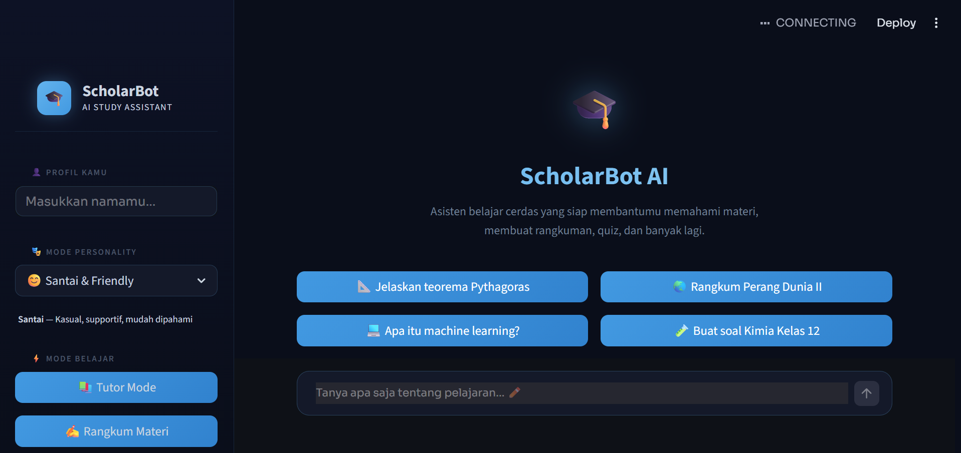
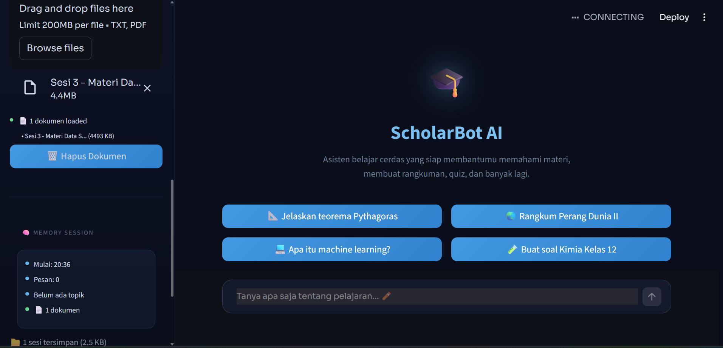
PRODUK
Tampilan Aplikasi
Beranda
Sidebar RAG
Prompt cepat, pemilihan personality, dan mode belajar dalam satu layar.
Dokumen ter-upload, ringkasan memory sesi, dan kontrol hapus dokumen.
Antarmuka bertema gelap dengan satu kolom percakapan dan sidebar kontrol — dibangun dengan React + Tailwind, animasi Framer Motion, dan jawaban yang mengalir token demi token.
Notes:
Antarmuka bertema gelap dengan aksen biru; fokus pada satu kolom percakapan dan sidebar kontrol agar pengguna tidak terdistraksi.

Slide 11




TEKNOLOGI
Tech Stack
Frontend
Backend
AI & RAG
Kualitas
React 18
Python 3.11
Groq API
pytest — 111 tes
Vite 5
FastAPI
GPT-OSS 120B
ESLint
Tailwind CSS 3
Uvicorn
all-MiniLM-L6-v2
Arsitektur modular
Framer Motion
Server-Sent Events
NumPy
Konfigurasi via .env
ReactFlow + Dagre
python-multipart
httpx
Fallback berlapis
Lucide Icons
JSON session store
pypdf
Type hints Python
Notes:
Stack dipilih agar ringan: seluruh backend berjalan tanpa GPU, tanpa database server, dan bisa di-deploy di instance kecil.

Slide 12
HASIL
Metrik & Kualitas Kode
111 / 111
Distribusi 111 tes per modul
tes otomatis lulus, tanpa yang di-skip
13
endpoint API aktif di FastAPI
0
vector database & dependensi model lokal
Notes:
Angka nyata dari repositori: pytest 111 tes lulus semua. Modul session_helpers paling banyak diuji karena memuat logika prompt dan deteksi intent.

Slide 13




PEMBELAJARAN
Tantangan Teknis & Cara Mengatasinya
Streaming Groq terlalu cepat untuk browser
Rendering di-throttle dan token dibuffer sehingga UI tetap mulus saat token mengalir sangat cepat.
API embedding bisa offline atau kena rate limit
Hybrid retrieve otomatis turun ke keyword search; pengguna tidak pernah melihat error mentah.
State bocor antar tab ketika dipakai banyak orang
Dictionary SESSIONS terisolasi per session_id, lengkap dengan cache embedding milik sesi itu sendiri.
Chunking naif memotong konteks di tengah ide
Semantic chunking memakai ambang persentil dinamis agar potongan berhenti di batas topik.
Notes:
Empat masalah yang benar-benar muncul saat pengembangan, dan solusinya. Bagian ini biasanya paling menarik untuk pewawancara teknis.

Slide 14



LANGKAH BERIKUTNYA
Roadmap & Kontak
v3.1
Lightweight RAG Edition
SELESAI
Upload dokumen, keyword retrieval, memory sesi.
v3.2
Semantic & Feedback
SEKARANG
Semantic search NumPy, chunking adaptif, quiz + mastery, sitasi inline.
Terima kasih
Terbuka untuk diskusi seputar AI engineering, RAG, dan intelligent tutoring systems.
v4.0
Advanced Learning Companion
RENCANA
Herald Michain Samuel Theo
Vector DB opsional, multi-agent, ekspor chat, interaksi suara.
heraldmsamueltheo@gmail.com
github.com/loxleyftsck
Notes:
Penutup: posisi proyek saat ini dan arah pengembangan berikutnya, ditutup dengan kontak.

